Slide 1

OpenStack云系统 第13周

Slide 2
OpenStack 云系统
Heat介绍
  基本概念
  基本服务
  自动扩展功能
  模板分析
  ceilometer介绍
  简单介绍

Slide 3

Heat功能介绍
通过将云资源进行模板化的定义，达到简化应用部署和管理的目的（CloudFormation）
  http://aws.amazon.com/cn/cloudformation/
  基于模板的资源批量部署（虚拟机，网卡，块设备等等资源）
  基于应用场景的资源批量部署（虚拟机，网卡，块设备等等资源）
  一键部署wordpress，mysql，LANP，hadoop cluster， sparkcluster等
  服务的自动扩展功能（AutoScaling）
  http://aws.amazon.com/cn/autoscaling/
  虚拟机的数量随着负载（CPU利用率等）的变化自动增加或减少
  CPU% > 80%， 增加虚拟机的数量； CPU% < 80% 减少虚拟机的数量

Slide 4
Heat基本概念
栈（Stack）
  栈是资源的容器，资源可以是虚拟机，网络，端口，镜像，块存储，路由器，防火墙，vpn，负载均衡器等等OpenStack支持的资源类型
  栈是heat资源管理和呈现的逻辑单元，是个抽象的概念，来自于AWS
  栈具有完整的生命周期和状态
  模板（Template）
  通过规范的语言（Json，HOT）来描述部署的应用和场景

Slide 5
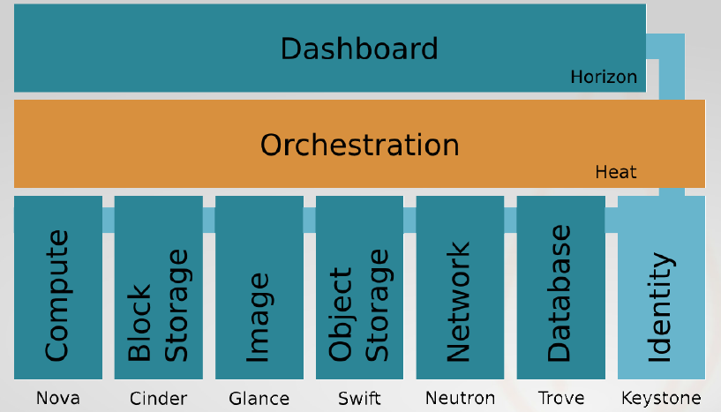
Heat架构

Slide 6
Heat服务
  heat-api服务
  Heat-api 类似于nova-api，提供了原生的restful API对外使用。用户对API的调用，由heat-api处理之后，最终通过RPC传递给Heat-engine
  heat-api-cfn服务
  heat-api-cfn组件则提供了Amazon style 的查询 API，因此可以完全兼容于Amazon的CloudFormation，对于API的请求，同heat-api类似，处理之后，通过RPC传递给heat-engine进一步处理
  heat-engine服务
  heat-engine是heat中的核心模块，主要的逻辑业务处理模块。此模块最终完成应用系统的创建和部署。
  heat-cfntools
  这个工具是一个单独的工具，代码没在heat project里面，可以单独下载。这个工具主要用来完成虚拟机实例内部的操作配置任务。在创建虚拟机竟像时，需要在镜像中安装heat-cfntools工具。

Slide 7
Heat架构介绍
Inputs
User Portal or Heat CLI
parameters
+
template
Rest API
heat-api + heat-api-cfn
heat-engine
RPC API
Resource plugins
Python clients (python-novaclient …)
Nova, Neutron, Cinder, Swift, Ceilometer …

Slide 8
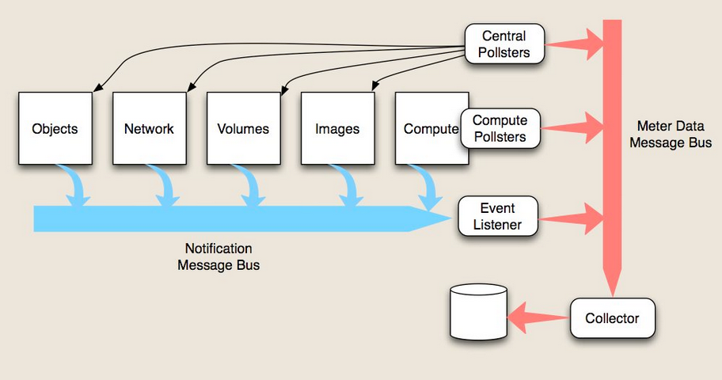
Ceilometer介绍

Slide 9
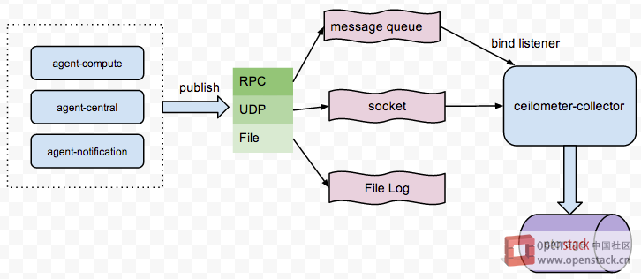
Ceilometer介绍

Slide 10
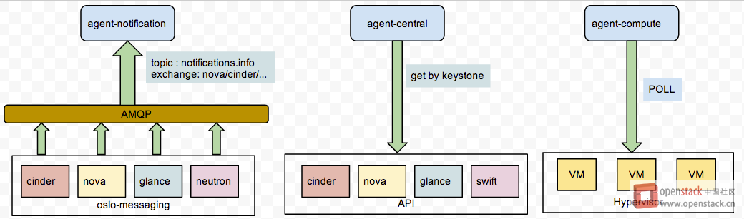
Ceilometer介绍

Slide 11
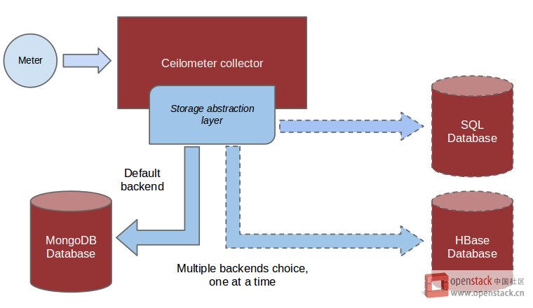
Ceilometer介绍

